Slide 1
Excel Avançado
Gustavo Cipriano Mota Sousa
gustavocms@gmail.com

Slide 2
Revisão

Slide 3
Introdução (1)
Planilha eletrônica que integra o pacote Microsoft Office
Planilha eletrônica
  Tabela para apresentação de valores numéricos ou alfa numéricos.
  Os valores em uma planilha podem ser automaticamente calculados a partir de outros valores

Slide 4
Introdução (2)
O Microsoft Excel pode ser usado para...
  Criar orçamentos
  Calcular impostos
  Registrar notas de alunos
  Acompanhar a venda de produtos
  Controlar cronograma
  Criar gráficos
  Extrair informações de dados
  ...

Slide 5
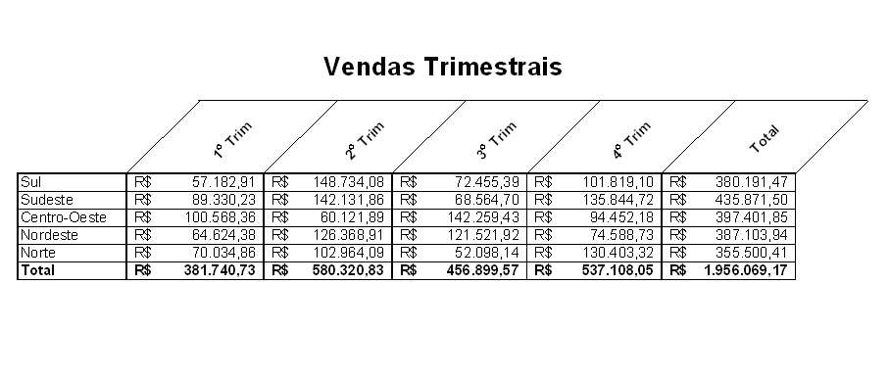
Introdução (3)
Exemplo de planilha

Slide 6
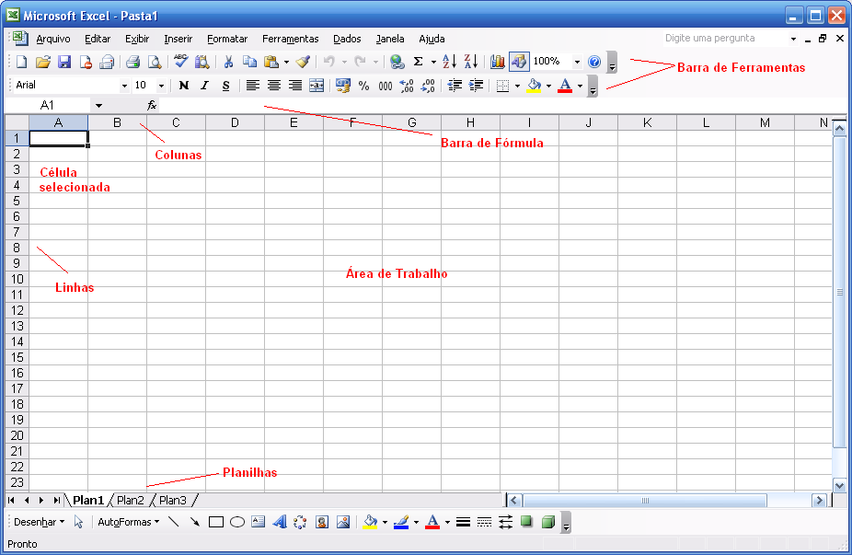
Introdução (4)

Slide 7
Introdução (5)
Um arquivo do Excel é chamado de pasta, e pode conter várias planilhas
Uma planilha é composta por várias células, onde os dados poderão ser inseridos
  Cada célula de uma planilha se encontra no ponto de encontro de uma coluna e uma linha
  As colunas são dispostas verticalmente, e identificadas por uma letra
  As linhas são dispostas horizontalmente, e identificadas por um número

Slide 8
Introdução (6)
Cada célula é identificada por um endereço
  O endereço de uma célula é composto pelo nome da coluna e linha onde esta se encontra
Por exemplo...
  A célula na intersecção da coluna C com a linha 4 é denominada C4
Qualquer ação é realizada na célula selecionada, que se apresenta destacada com uma borda

Slide 9
Introdução (7)
Para abrir o Microsoft Excel
  Iniciar → Todos Programas →
  Microsoft Office → Microsoft Office Excel 2003
  Iniciar → Executar
    Digitar: excel

Slide 10



Introdução (8)
Edição de dados
  Navegar
    Clique ou Teclas direcionais
  Inserir
    Digitar e …
    (na barra de fórmulas) ou Enter
  Apagar
    Delete
  ...

Slide 11
Introdução (9)
Edição de dados
  Alterar
    Clique duplo ou F2
    Barra de fórmulas
Formatação
  Cor da letra, cor de fundo, bordas, alinhamento, …
  Formatar → Células...

Slide 12
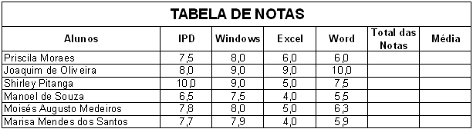
Exercício (1)
Construir uma tabela de notas com a formatação ilustrada
A partir das notas dos alunos, calcularemos a soma destas, e em seguida a média de cada aluno

Slide 13
Exercício (2)
Formatação
  Mesclar células (título)
  Redimensionar linha (títulos)
  Redimensionar coluna (Nomes)
  Formatar fonte (título: Negrito, Arial 16pt)
  Formatar borda
  Formatar número (notas: número, 1 casa decimal)
  Formatar alinhamento
    Títulos: Centro (horizontal e vertical), Quebrar texto

Slide 14
Exercício (3)
Fórmulas
  Definem uma regra para o cálculo automático de um valor
Total das Notas
Média
Alça de preenchimento
  Arrastar
  Clique duplo

Slide 15
Exercício (4)
Funções
  MÉDIA
  SE
Remover colunas
Formatação condicional
Resultado:
  http://tinyurl.com/tabnotas

Slide 16
Referências (1)
Uma referência é um endereço de uma célula
Ao utilizar uma referência em uma função ou fórmula que espera um valor, é utilizado o valor existente na célula da referência
Exemplo:
  = A1 + 5 → 20
  = A1 + A3 → 23
  = SOMA(4;A2) → 13
  = MÉDIA(A1:A3) → 10,7
 | A
1 | 15
2 | 9
3 | 8

Slide 17
Referências (2)
Fórmulas que utilizam apenas referências podem ser recalculadas sem necessidade de alteração na fórmula
É interessante evitar o uso de valores fixos nas fórmulas, preferindo o uso de referências
No Excel existem três tipos de referências
  Relativa
  Absoluta (Com nome)
  Mista

Slide 18
Referências (3)
Relativa
  Quando uma referência relativa é utilizada em uma fórmula...
  e esta fórmula é copiada ou preenchida...
  esta referência é relativizada

Slide 19
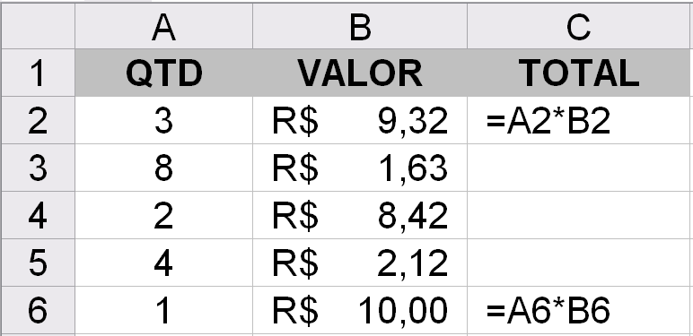
Referências (4)
Relativa
Copiar
&
Colar

Slide 20
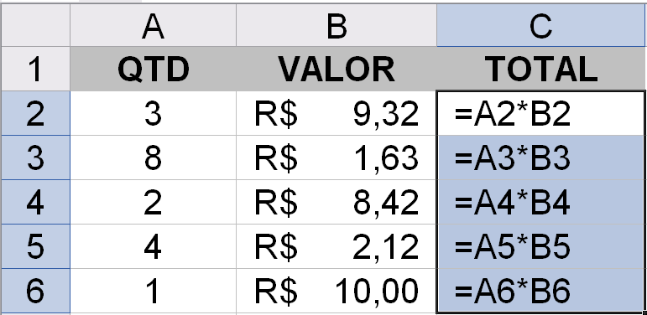
Referências (5)
Relativa
Alça de
Preenchimento

Slide 21
Referências (6)
Absoluta
  Quando uma referência absoluta é utilizada em uma fórmula...
  e esta fórmula é copiada ou preenchida...
  esta referência não é alterada

Slide 22
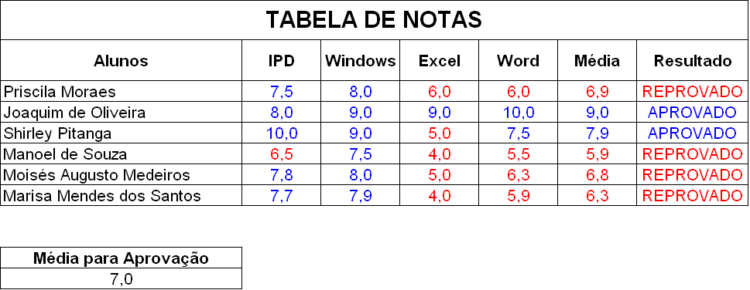
Referências (7)
Absoluta
  Exemplo de utilização para evitar o uso de valor fixo na fórmula do resultado

Slide 23
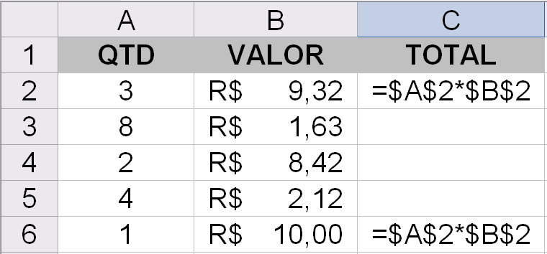
Referências (8)
Absoluta
Copiar
&
Colar
Obs: Este é apenas um exemplo do comportamento das referências absolutas. Não faz sentido o uso de referências absolutas em uma tabela desta natureza, onde o comportamento natural é uma fórmula distinta para cada linha

Slide 24
Referências (9)
Exercício:
  Atualize a planilha de tabela de notas, removendo a utilização do valor fixo no cálculo do resultado
http://tinyurl.com/tabnotas2

Slide 25
Referências (10)
Exercício:
  Obtenha a planilha no endereço abaixo, e utilize referências absolutas para calcular o resultado esperado
http://tools.assembla.com/svn/gustavo/cepss/absoluta.xls

Slide 26

Referências (11)
Absoluta (com nomes)
  É possível definir um nome para uma referência
  Caixa de nome
  Inserir → Nome → Definir...
  Após definir um nome, ele pode ser usado diretamente na fórmula!

Slide 27
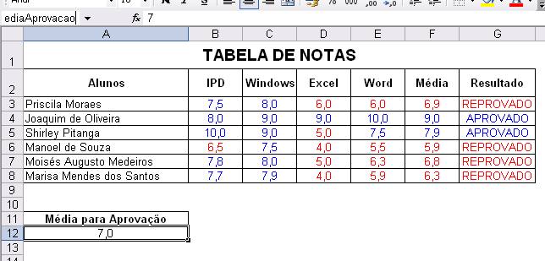
Referências (12)
Absoluta (com nomes)
  Exemplo:
=SE(F3<MediaAprovacao;"REPROVADO";"APROVADO")

Slide 28
Referências (13)
Mista
  É uma referência onde apenas a coluna, ou apenas a linha é absoluta
  O elemento absoluto é marcado com um $ (cifrão)
  Exemplo:
    $A1 → Ao copiar, a coluna se manterá a mesma e a linha será relativizada
    B$2 → Ao copiar, a linha se manterá a mesma e coluna será relativizada

Slide 29
Referências (14)
Referências em outras planilhas
  Ao trabalhar com uma grande quantidade de dados...
  diferentes tipos de informação são separadas entre várias planilhas
  É comum que os valores em uma planilha sejam calculados a partir de dados em outra planilha
  Para utilizar uma célula em uma outra planilha é necessário indicar o nome da planilha antes

Slide 30
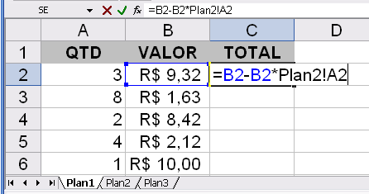
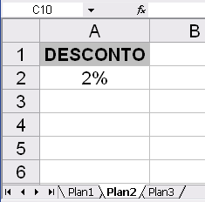
Referências (15)
Referências em outras planilhas
  Exemplo
Plan1
Plan2
Referência: Plan2!A2
Formato: NomeDaPlanilha!Endereco

Slide 31
Referências (16)
Referências externas (outra pasta)
  Referência para uma célula em um outro arquivo
  Permite o cálculo de valores a partir de dados em outros arquivos
  Os valores podem ser atualizados quando o arquivo é aberto
  Também é possível atualizar utilizando a opção Editar → Vínculos
Formato: 'Caminho[NomeArquivo.xls]'NomePlanilha!Endereco
Exemplo: ='C:\[teste.xls]Plan1'!$A$1

Slide 32
Referências (17)
Exercício:
  Mover a parte da planilha com a Média para Aprovação para outra planilha
  Fazer o mesmo movendo a tabela para outra pasta de trabalho

Slide 33
Formatação Condicional (1)
Por valor
  Verifica o valor da célula
  A formatação é aplicada à célula com o valor
Usando fórmulas
  A formatação será aplicada quando a fórmula retornar o valor VERDADEIRO
  As referências utilizadas na fórmula são “relativizadas”
  Referencias mistas

Slide 34
Funções Aninhadas (1)
Uma função pode receber...
  Valores
  Referências para células contendo valores
  Exemplo:
    SOMA(2;2)
    MÉDIA(B3:E3)
    SE(F3>=7;”APROVADO”;”REPROVADO”)
    SE(D3<B10;C10;0)

Slide 35
Funções Aninhadas (2)
Também pode receber...
  O resultado de outra função
  Uma função é “passada” para a outra, como se fosse um valor ou célula
  O Excel calcula esta função, e passa o resultado para a outra função
Exemplo:
SE(E3<7;”REPROVADO”;”APROVADO”)
SE(MÉDIA(B3:D3)<7;”REPROVADO”;”APROVADO”)

Slide 36
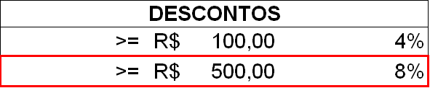
Funções Aninhadas (3)
No exemplo anterior...
  Queremos adicionar um novo desconto para vendas com um valor acima de R$ 500,00
  Ou seja, teremos uma nova condição para o cálculo do desconto

Slide 37
Funções Aninhadas (4)
No exemplo anterior contávamos com apenas uma condição, portanto a fórmula utilizada foi
  =SE(D3<100;0%;4%)
Ou seja...
  Se o valor total é menor que 100, o desconto é de 0%
  Caso contrário o desconto é de 4%

Slide 38
Funções Aninhadas (5)
A partir de agora, teremos de verificar
  Se o valor total é menor que 100, o desconto é de 0%
  Caso contrário, se o valor é menor que 500, o desconto é de 4%
  Caso contrário, o desconto é de 8%
  =SE(D3<100;0%; ... )
            SE(D3<500;4%;8%)

Slide 39
Expressão Condicional (1)
Objetivo: Testar se condições são verdadeiras ou falsas
Função SE:
  =SE(condicao;valor_se_verdadeiro;valor_se_falso)
Mas o que é uma condição (teste_lógico)?
  Fórmula cujo resultado é VERDADEIRO ou FALSO

Slide 40
Expressão Condicional (2)
=A1=A2 FALSO
=A1-6=A2 VERDADEIRO
=A2=A3+1 VERDADEIRO
=1>2 FALSO
=A2<A1 VERDADEIRO
=A4=”Rodas” FALSO
=SOMA(A2:A3)>A1 VERDADEIRO
 | A
1 | 15
2 | 9
3 | 8
4 | Rodas dentadas
5 | Acessórios

Slide 41
Expressão Condicional (3)
=A1+A2 INVÁLIDO!
=A4 INVÁLIDO!
=<15 ERRO!
<A2 ERRO!
A3< ERRO!
A4 INVÁLIDO!
A2 INVÁLIDO!
 | A
1 | 15
2 | 9
3 | 8
4 | Rodas dentadas
5 | Acessórios

Slide 42
Expressão Condicional (4)
1
2
3
=SE(condicao;valor_se_verdadeiro;valor_se_falso)

Slide 43
Expressão Condicional (5)
1
2
3
=SE(condicao;valor_se_verdadeiro;valor_se_falso)
A1>A2 “É maior” “Não é maior”

Slide 44
Expressão Condicional (6)
1
2
3
=SE(condicao;valor_se_verdadeiro;valor_se_falso)
A1>A2 “É maior” “Não é maior”
=
=SE(A1>A2;”É maior”;”Não é maior”)

Slide 45
Expressão Condicional (7)
1
2
3
=SE(condicao;valor_se_verdadeiro;valor_se_falso)
A1>A2 “É maior” “Não é maior”
Qual o resultado desta fórmula?
 | A
1 | 15
2 | 9
3 | 8

Slide 46
Expressão Condicional (8)
1
2
3
=SE(condicao;valor_se_verdadeiro;valor_se_falso)
A1>A2 “É maior” “Não é maior”
Qual o resultado desta fórmula?
Resposta: “É maior”
 | A
1 | 15
2 | 9
3 | 8

Slide 47
Expressão Condicional (9)
1
2
3
=SE(condicao;valor_se_verdadeiro;valor_se_falso)
A1>A2+A3 1 0
E desta fórmula?
 | A
1 | 15
2 | 9
3 | 8

Slide 48
Expressão Condicional (10)
1
2
3
=SE(condicao;valor_se_verdadeiro;valor_se_falso)
A1>A2+A3 1 0
E desta fórmula?
Resposta: 0
 | A
1 | 15
2 | 9
3 | 8

Slide 49
Expressão Condicional (11)
1
2
3
=SE(condicao;valor_se_verdadeiro;valor_se_falso)
A1>A2+A3 1 SE(A3+1=A2;2;0)
E desta fórmula?
 | A
1 | 15
2 | 9
3 | 8

Slide 50
Expressão Condicional (12)
1
2
3
=SE(condicao;valor_se_verdadeiro;valor_se_falso)
A1>A2+A3 1 SE(A3+1=A2;2;0)
E desta fórmula?
Resposta: 2
 | A
1 | 15
2 | 9
3 | 8

Slide 51
Expressão Condicional (13)
=SE(A2=15; "OK"; "Não OK")
  Resultado: “OK”
=SE(A4<>”Rodas”;”OK”;”Não OK”)
  Resultado: “OK”
=SE(A2=A1;”OK”;”Não OK”)
  Resultado: “Não OK”
=SE(A3+1=A2;1+1;2+2)
  Resultado: 2
http://tinyurl.com/excel-condicional
 | A
1 | 15
2 | 9
3 | 8
4 | Rodas dentadas
5 | Acessórios

Slide 52
Sites
http://www.expresstraining.com.br/
http://blog.dicasdeexcel.com/

Slide 53
Análise de Dados

Slide 54
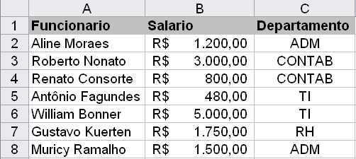
Listas (1)
Cabeçalhos
http://tinyurl.com/dados-xls
Notes:
✦ Enter data into the list.
✦ Filter the list to display only the rows that meet a certain criteria.
✦ Sort the list.
✦ Insert formulas to calculate subtotals.
✦ Create formulas to calculate results on the list filtered by certain criteria.
✦ Export the list to a SharePoint server so it can be shared with others.
✦ Create a summary table of the data in the list. (Pivot table)

Slide 55
Listas (2)
Definição
  Tabela com cabeçalhos definidos na primeira linha e uma entrada por linha
  O Excel identifica estes cabeçalhos, e permite trabalhar com diretamente com o nome dos campos
Operações aplicáveis
  Formulários
  Filtros
  Classificação
  Subtotais
  Funções de banco de dados
Notes:
✦ Insert descriptive labels (one for each column) in the first row of the list.
This is the header row. If the labels are lengthy, consider using the word-wrap
format so that you don’t have to widen the columns.
✦ Each column should contain the same type of information. For example, don’t
mix dates and text in a single column.
✦ You can use formulas that perform calculations on other fields in the same
record. If you use formulas that refer to cells outside the list, make these absolute
references; otherwise, you get unexpected results when you sort the list.
✦ Don’t use any empty rows within the list. For list operations, Excel determines
the list boundaries automatically, and an empty row signals the end of the list.
✦ For best results, try to keep the list on a worksheet by itself. If this isn’t possible,
place other information above or below the list. In other words, don’t use
the cells to the left or the right of a list.
✦ Select the upper-left data cell and choose Window➪Freeze Panes to make
sure that the headings are visible when the list is scrolled.
✦ You can preformat entire columns to ensure that the data has the same format.
For example, if a column

Slide 56
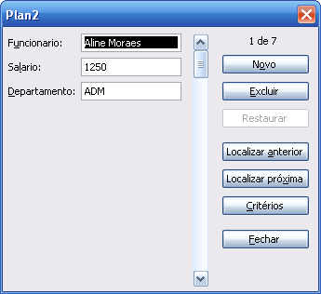
Listas (3)
Formulários
  Utilizado para adicionar, excluir e procurar itens em uma lista
  Dados → Formulário
Cria nova linha
Alterar campos
Localizar linha
As fórmulas existentes são inseridas automaticamente

Slide 57
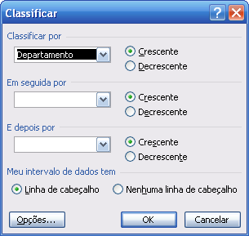
Listas (4)
Classificação
  Ordenar os dados de acordo com uma coluna
  Menu Dados → Classificar
Campos do
cabeçalho

Slide 58
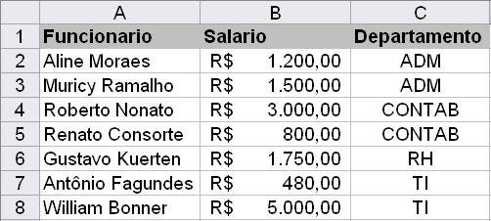
Listas (5)
Classificação

Slide 59
Listas (4)
Subtotais
  Permite agrupar os dados de acordo com uma informação
  Exemplo:
    Quantidade de funcionários por departamento
    Salário total dos funcionários por departamentos
    Total de vendas por filial
    …

Slide 60
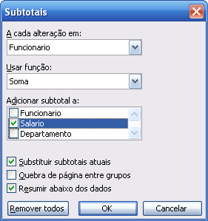
Listas (5)
Subtotais

Slide 61
Exercício
Exercício
  Inserir uma nova linha utilizando formulário
    Produto: Café
    Qtd: 1
    Valor: R$ 1,00
    Filial: Goiânia
  Ordenar por filial
  Utilizar a função subtotais para exibir o valor total das vendas por filial
  Remover os subtotais
  Ordenar por produto
  Utilizar a função subtotais para exibir o valor total das vendas por produto

Slide 62
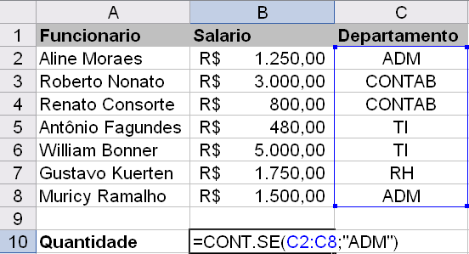
Funções Condicionais (1)
CONT.SE(intervalo;critérios)
Calcula o número de células em um intervalo que corresponde a determinados critérios.

Slide 63
Funções Condicionais (2)
Intervalo:
  Espaço de várias células consecutivas
Critérios:
  Condição para contagem
  Exemplos:
    “=ADM”
    “<1000”
    “=100”
    “TI”
    “>1500”

Slide 64
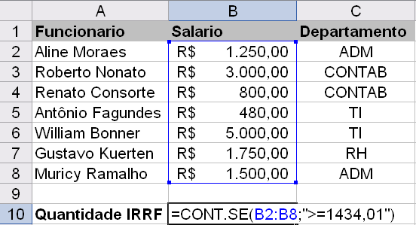
Funções Condicionais (3)
Exemplo:
  Quantidade de funcionários que pagam IRRF (salário >= R$ 1.434,01)

Slide 65
Funções Condicionais (4)
SOMASE(intervalo pesquisa;critérios;intervalo soma)
Realiza a soma de valores que correspondem a determinados critérios
Exemplo:
Calcular a soma os salários de um departamento
Calcular a soma das vendas em uma filial

Slide 66
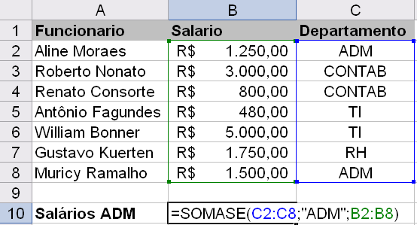
Funções Condicionais (5)
Exemplo:
  Soma dos salários do departamento ADM

Slide 67
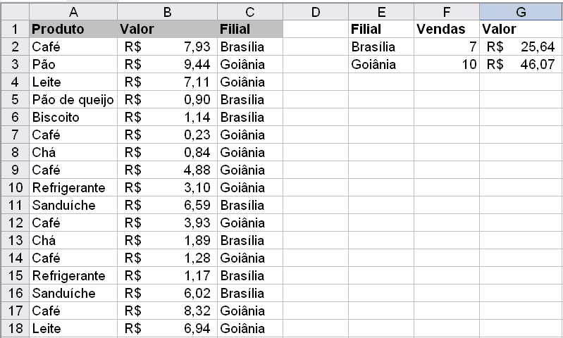
Funções Condicionais (6)
Exercício
  Calcule a quantidade, e o valor total de vendas por filial

Slide 68
Funções de Banco de Dados (1)
São aplicadas em listas, utilizando critérios
BDMÉDIA
BDCONTAR
BDEXTRAIR
BDMÁX
BDMÍN
BDMÚLTIPL
BDSOMA

Slide 69
Funções de Banco de Dados (2)
BDSOMA(banco_dados;campo;critérios)

Slide 70
Funções de Banco de Dados (3)
BDSOMA(banco_dados;campo;critérios)
A1:C8

Slide 71
Funções de Banco de Dados (4)
BDSOMA(banco_dados;campo;critérios)
Campo onde será realizado a operação (SOMA, MÉDIA,CONTAR, MULTIPL)
“Salario”

Slide 72

Funções de Banco de Dados (5)
BDSOMA(banco_dados;campo;critérios)
Similar a uma lista
  Cabeçalhos
  Critérios para cada campo
F1:G2

Slide 73
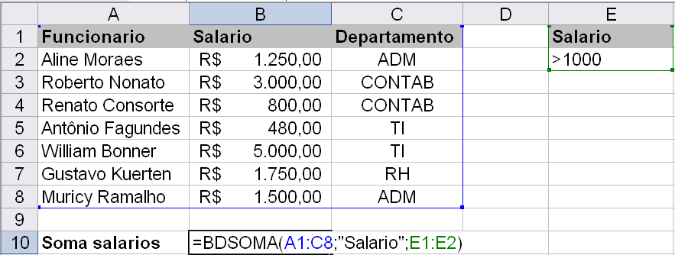
Funções de Banco de Dados (6)
Exemplo:
  Obter a soma dos salários dos funcionários com salário acima de R$ 1000,00

Slide 74
Funções de Banco de Dados (7)
Exercício
  Obtenha o arquivo em
  http://tinyurl.com/bd-excel
Calcule a média salarial do funcionários com idade >= 30 anos
  Utilize a função BDMÉDIA

Slide 75
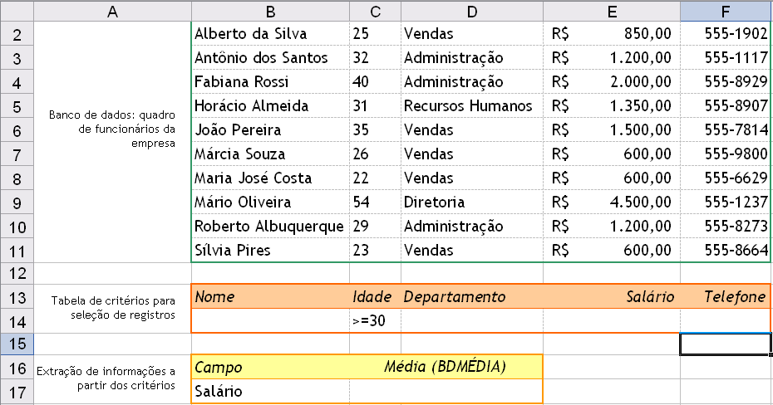
Funções de Banco de Dados (8)

Slide 76
Funções de Banco de Dados (9)
BDCONTAR
  Conta a quantidade de linhas que atendem um determinado critério
  Exemplo:
    Quantidade de funcionários com:
      Idade > 25
      Salário <1400

Slide 77
Funções de Banco de Dados (10)
BDEXTRAIR
  Obtém um campo de UMA linha que atende um critério
  Quando há mais de uma linha que atende o critério retorna ERRO
  Exemplo:
    Obter telefone de “Fabiana Rossi”

Slide 78
Funções de Banco de Dados (10)
BDMÁX
  Obtém o maior valor
BDMÍN
  Obtém o menor valor
BDMULTIPL
  Multiplica os valores

Slide 79
Lista definida (1)
Define que um intervalo é uma lista
Características
  Adicionar/Remover linhas e colunas
  Sumário (Soma, média, contagem, …)
  Inserir novas linhas (atualiza as fórmulas)
Dados → Lista → Criar lista...
Exibir → Barra de ferramentas → Lista

Slide 80
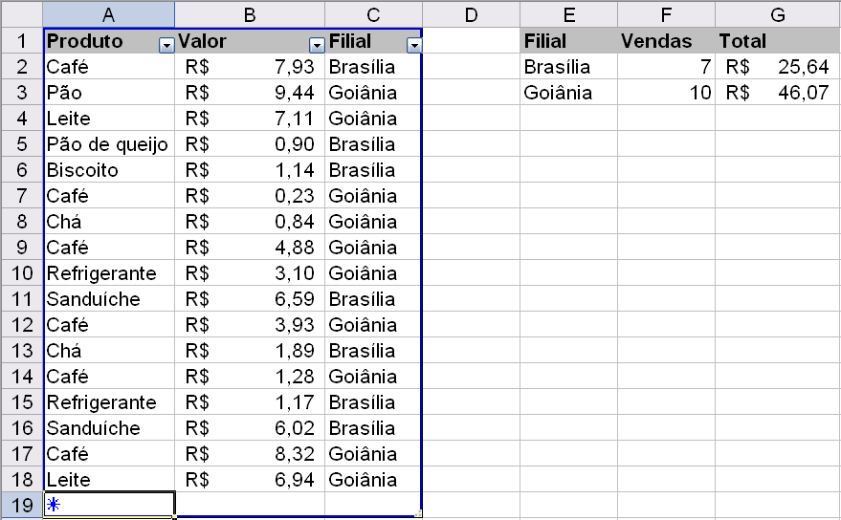
Lista definida (2)
Linha de inserção

Slide 81
Validação (1)
Verifica se o campo inserido atende um determinado critério
  Exemplos:
    Aproveitamento: 0% a 100%
    Departamento (Vendas, Administração, ..)
    Idade acima de 18 anos
  Permite exibir uma mensagem sobre a validação
  Permite avisar quando um dado inválido é inserido

Slide 82
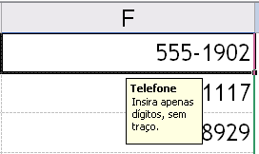
Validação (2)
Mensagem indicando restrição

Slide 83
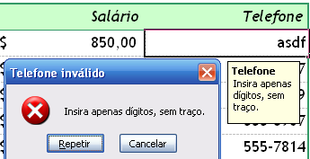
Validação (3)
Aviso de erro ao inserir valor inválido

Slide 84
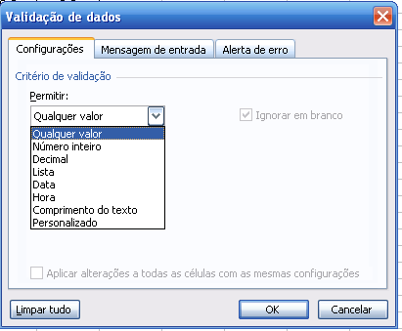
Validação (4)
Dados → Validação
Validação
Aviso
Mensagem

Slide 85
Validação (5)
Exemplo
  Idade dos funcionários deve ser maior ou igual a 18 anos

Slide 86
Validação (6)
Validação utilizando listas
  O valor da célula deve ser um dos valores existentes em uma lista
  Exemplo:
    Os únicos departamentos válidos devem ser Administração, Recursos Humanos, Vendas e Diretoria

Slide 87
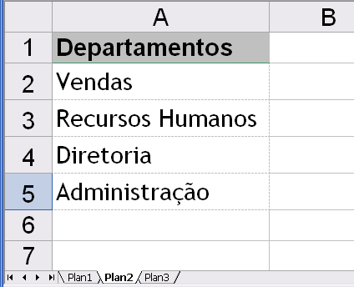
Validação (6)
Validação utilizando listas
  Criar uma lista de valores válidos

Slide 88
Validação (7)
Validação utilizando listas
  Selecionar a opção lista, e fornecer o endereço do intervalo onde se encontram os valores válidos
  Fornecer mensagem de entrada
  Fornecer alerta de erro

Slide 89
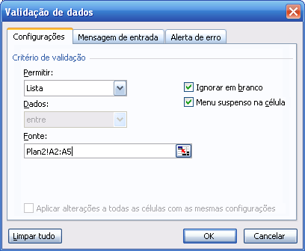
Validação (8)

Slide 90
Validação (9)
Utilizando validação personalizada para evitar dados duplicados:
http://tinyurl.com/validacao-duplicados

Slide 91
Proteção
Arquivo
  Proteção
  Gravação
Planilhas
  Células
Pastas

Slide 92
Apresentação de Dados

Slide 93
Formatação Personalizada (1)
Permite definir formações específicas de um número
  Exemplo:
    CEP
    CPF
    CNPJ
    Conta Corrente
    Datas
    …

Slide 94
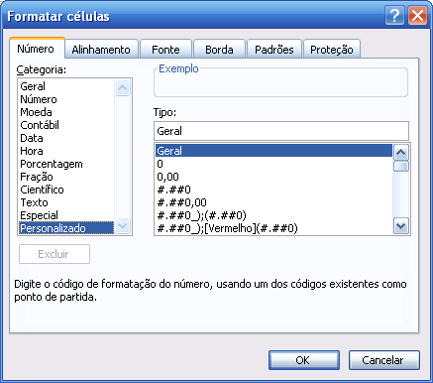
Formatação Personalizada (2)
Onde?

Slide 95
Formatação Personalizada (3)
Formatação é definida através de símbolos
Exemplo:
  ###”.”##
  Após os dois números mais a direita existirá um ponto
  123 => 1.23
  1 => .1
  12 => .12
  12345 => 123.45
  123456 => 1234.56

Slide 96
Formatação Personalizada (4)
Símbolos:
  #
  O digito só é exibido se é significativo
    Não são considerados dígitos significativos:
    Zero à esquerda
    Zero à direita após vírgula (o formato contém vírgula)
  Exemplo:
    #####,###
    Exibirá no máximo 3 números após a vírgula

Slide 97
Formatação Personalizada (5)
Símbolos:
  0
  Se o número possui menos dígitos que o formato, estes dígitos são exibidos como 0
  Exemplo:
    0000,000
    SEMPRE exibirá 3 números após a vírgula, e no mínimo 4 números antes

Slide 98
Formatação Personalizada (6)
Símbolos:
  0
  Se o número possui menos dígitos que o formato, estes dígitos são exibidos como 0
  Exemplo:
    0000,000
    SEMPRE exibirá 3 números após a vírgula, e no mínimo 4 números antes

Slide 99
Formatação Personalizada (7)
Símbolos:
  a m d
  Utilizados para formatar datas
  Exemplo:
    Data: 29/03/2009
    dd/mm => 29/03
    dd/mmm => 29/mar
    dd/mm/aaaa => 29/03/2009
    mm/aaaa => 03/2009
    mmm/aaaa => mar/2009
    aaaa-mm-dd => 2009-03-29

Slide 100
Formatação Personalizada (7)
Outros símbolos
  * => Repete símbolo adiante
Formato geral:
  Positivo;Negativo;Zero;Texto
Cores
Condições

Slide 101
Formatação Personalizada (5)
Considerações
  A formatação personalizada (e outras) afeta apenas a apresentação
  O valor da célula é o mesmo independente de sua formatação

Slide 102
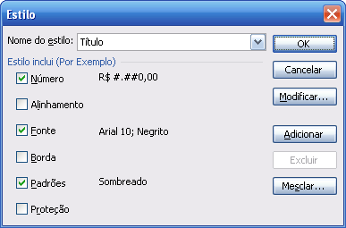
Estilos e Modelos (1)
Estilos
  Permitem aplicar várias formatações a uma célula
  Podem ser cadastrados, modificados, e excluídos
  Exemplo:
    Título
      Número: Moeda
      Fonte Arial; Negrito
      Padrões: Sombreado
  Caminho:
    Formatar → Estilos

Slide 103
Estilos e Modelos (2)
Modelos
  Um modelo permite criar novas pastas com formatação, validação, fórmulas, filtros, e outras funcionalidades já configuradas
  O Excel permite a criação de arquivos de modelos e sua utilização para criação de novas pastas
  Exemplo:
    Folha de pagamento
    Fluxo de caixa
    Ficha de ponto

Slide 104
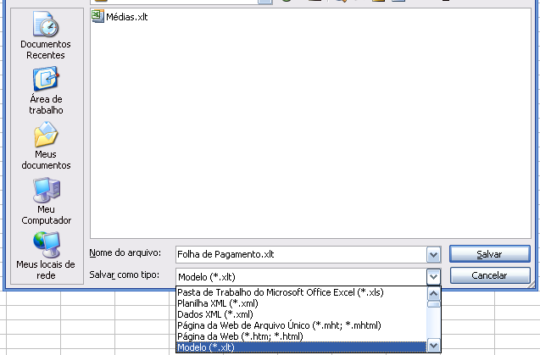
Estilos e Modelos (3)
Para criar um modelo basta acessar:
  Arquivo → Salvar como...
  E selecionar no campo tipo a opção Modelo (*.xlt)

Slide 105
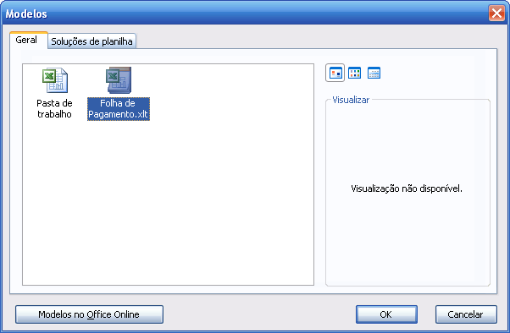
Estilos e Modelos (4)
Para criar uma nova pasta usando modelo:
  Arquivo → Novo
  E na guia Geral selecionar o modelo desejado

Slide 106
Estilos e Modelos (5)
Exercício:
http://tools.assembla.com/svn/gustavo/cepss/diario.doc
  Para isto:
    Apague os dados inseridos
    Mantenha as fórmulas e demais configurações intactas
    Utilize a opção Arquivo → Salvar como... para criar um modelo
    Tente criar uma nova pasta a partir deste arquivo.
    Preencha alguns valores e verifique se as fórmulas estão sendo calculadas corretamente

Slide 107
Funções de Procura (1)
Buscam uma matriz, procurando uma linha ou coluna que possuam um valor especificado

Slide 108
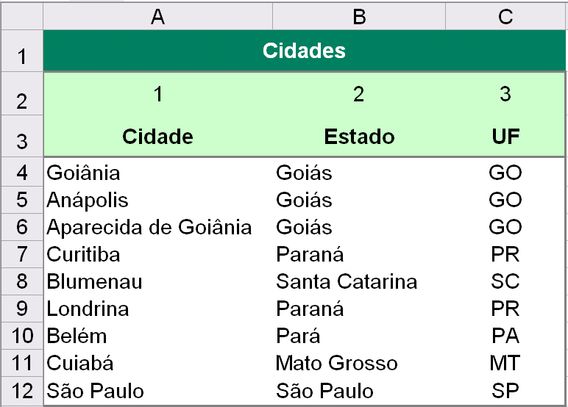
Funções de Procura (2)
Exemplo: Procurar o estado de uma cidade

Slide 109
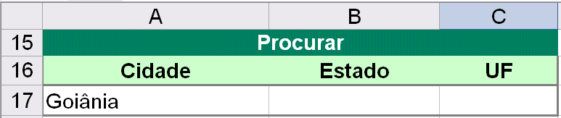
Funções de Procura (4)
É possível escolher o nome de uma cidade, e obter automaticamente o nome do estado, ou UF
Campos preenchidos através da função de procura

Slide 110
Funções de Procura (5)
Função PROCura Vertical
PROCV(valor_procurado;tabela;índice;intervalo)
  Procura um valor_procurado na primeira coluna de uma tabela. Ao encontrar este valor, a função retorna o valor que se encontra na mesma linha, mas na coluna índice.

Slide 111
Funções de Procura (6)
PROCV(“Goiânia”;A4:C12;3;FALSO)
BUSCA INTERVALOS
Primeira coluna

Slide 112
Funções de Procura (7)
Função PROCura Horizontal
PROCH(valor_procurado;tabela;índice;intervalo)
Realiza a procura nas linhas da tabela, neste caso, o índice representa o número da linha

Slide 113
Funções de Procura (8)
Exercício
http://tinyurl.com/cidades-xls
http://tinyurl.com/proch-xls

Slide 114
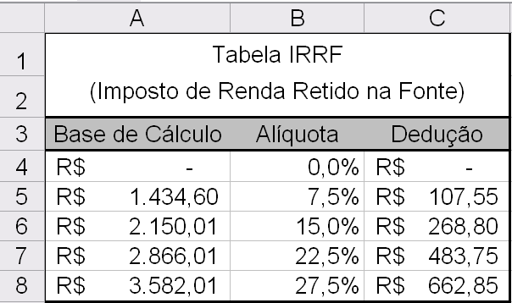
Funções de Procura (9)
Busca em um intervalo
  http://tinyurl.com/irrf-xls

Slide 115
Funções de Procura (10)
Exercício
  http://tinyurl.com/proc-ex-xls

Slide 116
Dividir e Congelar Painéis
Permite visualizar simultaneamente diferentes partes de uma planilha
Exemplo:
  Permite manter sempre visível os títulos de uma tabela.

Slide 117
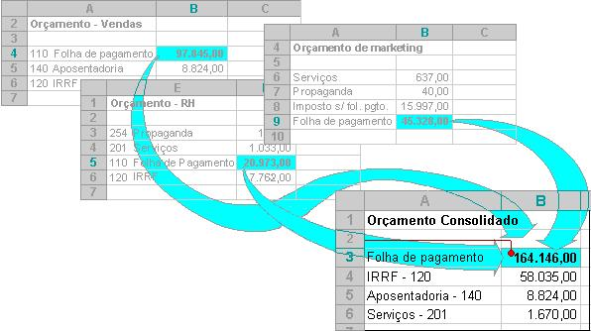
Consolidação de Dados (1)
Permite consolidar os dados de várias planilhas em uma única planilha

Slide 118
Consolidação de Dados (2)
Consolidação
  SOMA
  MÉDIA
  CONTAGEM
  …
Posição/Categoria

Slide 119
Tabela dinâmica (1)
Permite selecionar diferentes visualizações dos dados facilmente
Utilizado para analisar grandes quantidades de dados
http://tinyurl.com/cedbgx
Ou
http://tools.assembla.com/svn/gustavo/cepss/tabeladinamica.xls

Slide 120
Tabela dinâmica (2)
Exemplo: Pedidos de venda
Campos: Empresa, Funcionário, Data do pedido, Destino, Meio de entrega
Como comparar as vendas realizadas pelos funcionários? Como identificar qual funcionário realizou o maior volume de vendas?
Como identificar qual o meio de entrega preferido pelos clientes?

Slide 121
Tabela dinâmica (3)
Exemplo: Pedidos de venda
Como identificar qual a região com um maior volume de vendas?
Como identificar o meio de entrega mais utilizado para vendas no Brasil?
Como identificar o mês com maior volume de vendas?
...

Slide 122
Tabela dinâmica (4)
Dados 2D
Filial 1 Filial 2 ....
Produto 2
Produto 3
....
Produto 1

Slide 123
Tabela dinâmica (5)
Filial 1
Filial 2
...
Dados 3D
Produto 1
Produto 2
Produto 3
...
Vendedor 1
Vendedor 2
....

Slide 124
Tabela dinâmica (6)
Campos calculados
Itens calculados

Slide 125
Analise de Metas
Atingir meta
Solver
Assume that you’re in the market for a new home and you know that you can afford
$1,800 per month in mortgage payments. You also know that a lender can issue a
fixed-rate mortgage loan for 6.50 percent, based on an 80 percent loan-to-value (that
is, a 20 percent down payment). The question is “What is the maximum purchase
price I can handle?” In other words, what value in cell C4 causes the formula in cell
C11 to result in $1,800? You could plug values into cell C4 until C11 displays $1,800;
however, Excel can determine the answer much more efficiently.

Slide 126
Funções Financeiras (1)
Utilizadas para cálculos de rendimentos ou pagamentos envolvendo taxas de juros, e parcelas
Permite:
  Calcular o valor de parcelas de um financiamento
  Calcular a taxa de juros embutida em um produto
  Calcular o retorno de um investimento
  Calcular o número de parcelas necessárias para pagar um valor

Slide 127
Funções Financeiras (2)
TAXA
  Custo do dinheiro (taxa de juros) por um período determinado
NPER
  Número de períodos ou parcelas existentes.
PGTO
  Valor desembolsado ou recebido a cada período (parcela do pagamento ou rendimento)
VF
  Valor futuro é o valor obtido ao final de um período por uma aplicação ou financiamento.
VP
  Valor presente é o valor do dinheiro trazido à data atual, ou seja, isolado dos juros.

Slide 128
Funções Financeiras (3)
Exemplo:
  Quero financiar um carro no valor de R$30.000,00 em 12 meses. Sei que a taxa de juros que será cobrada é de 2% a.m. Qual será o valor das prestações?
  Pretendo financiar um imóvel de R$80.000,00 com prestações mensais de R$ 500,00 ao mês, durante 10 anos. Qual o valor da entrada necessária?

Slide 129
Funções Financeiras (4)
Pretendo acumular em 40 anos R$2.000.000,00 de reais para a minha aposentadoria. Para isto estou planejando alcançar um rendimento mensal de 1,5% em meus investimentos. Qual o valor que devo poupar mensalmente?

Slide 130
Funções Financeiras (5)
http://tools.assembla.com/svn/gustavo/cepss/financeira.xls

Slide 131
Funções (1)
Data e Hora
  AGORA()
  HOJE()
  ANO(data)
  MES(data)
  DIA(data)
  HORA(horario)
  MINUTO(horario)

Slide 132
Funções (2)
DATADIF(dt_inicial; dt_final; argumento)
Argumento:
  Y – anos entre as datas.
  M – meses entre as datas.
  D – dias entre as datas.
  ...

Slide 133
Funções (3)
Arredondamento
  ARRED(num;num_digitos)
  ARREDONDAR.PARA.BAIXO(num;num_digitos)
  AREDONDAR.PARA.CIMA(num;num_digitos)
  PAR(num)
  ÍMPAR(num

Slide 134
Funções (4)
Referência
LIN(ref)
COL(ref)

Slide 135
Outros temas
Auditoria de fórmulas
Comentários
Macros

Slide 136
Endereço
Este documento pode ser encontrado nos seguintes endereços
http://tools.assembla.com/svn/gustavo/cepss/aulas.odp
http://tools.assembla.com/svn/gustavo/cepss/aulas.pdf

